Slide 1

Desenvolvimento e Análise de um Controlador Eletrônico de Velocidade para Motores Brushless (BLDC)
Enzo Luiz Fernandes
Orientador: Prof. Dr. Guilherme de Azevedo e Melo
Ilha Solteira, 2026
Departamento de Engenharia Elétrica | Trabalho de Graduação
1

Slide 2
Roteiro da Defesa
1. Contexto
2. Projeto
3. Validação
4.Conclusão
Motor brushless, controlador e requisitos de potência
→
Hardware, firmware, sensoriamento e proteções
→
Simulação, placa, bancada e diagnóstico
→
Contribuições, limitações e próximos passos
TG Engenharia Elétrica | Enzo Luiz Fernandes | 2026
2

Slide 3
Motivação
Por que motor brushless?
• Eficiência e densidade de potência
• Menor desgaste mecânico
• Aplicações móveis e embarcadas
Desafio de Engenharia
• Comutação eletrônica trifásica
• Altas correntes e transientes
• Controle em tempo real com proteção rápida
Pergunta do projeto
Como desenvolver uma plataforma de controle aberta, instrumentável e validável em bancada?
TG Engenharia Elétrica | Enzo Luiz Fernandes | 2026
3

Slide 4
Objetivo e Escopo
Objetivo Geral
Estudar o princípio de funcionamento de um controlador de motores brushless e desenvolver um protótipo capaz de oferecer operação suave e precisa.
ESC
ESP32
Validação
Ponte inversora Trifásica com seis passos
pulsos, leituras analógicas e comunicação
Simulação, placa, firmware e bancada
TG Engenharia Elétrica | Enzo Luiz Fernandes | 2026
4

Slide 5
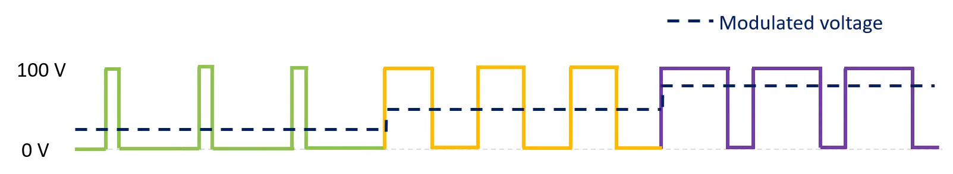
Comutação em Seis Passos e Modulação
Motor Brushless
• Rotor com ímãs permanentes
• Estator trifásico
• Comutação não é mecânica
Controlador
• Escolhe quais fases conduzem
• Controla a tensão média por pulsos
• Protege semicondutores e bateria
Sequência de acionamento trifásico
Comutação seis passos
• Dois braços conduzem por passo
• Terceira fase fica em alta impedância
• Cada troca avança 60° elétricos
Tensão média proporcional ao ciclo ativo
Trade-Off
• Mais simples que controle vetorial
• Mais ondulação de torque
• Boa escolha para protótipo instrumentável
TG Engenharia Elétrica | Enzo Luiz Fernandes | 2026
5

Slide 6
Arquitetura Geral do Sistema
Bateria LiPo
Barramento DC
Inversor
Motor brushless
6S e alta descarga
→
fusível, capacitores de baixa resistência e reguladores
→
6 transistores MOSFETs acionados por drivers
→
carga trifásica e força contraeletromotriz
Microcontrolador
Sensores
Proteção
Interfaces
pulsos, leituras analógicas e temporizadores
→
Leitor de corrente e divisor de tensão
→
Sobrecorrente, subtensão e desligamento
→
Controle de PS4, interface serial e Wi-Fi
A separação entre domínio de potência (hardware) e lógico (firmware).
TG Engenharia Elétrica | Enzo Luiz Fernandes | 2026
6

Slide 7
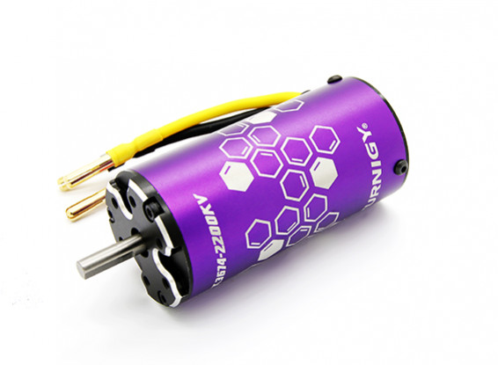
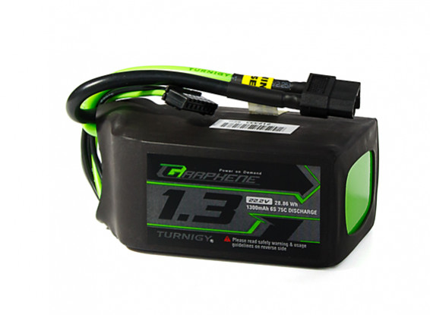
Carga e Fonte de Energia
22,2 V
70 A
91 A
bateria 6S carregada
corrente nominal do motor
pico com margem de 30%
Motor alvo: XK3674 2200 kV
Fonte móvel: LiPo 6S 75C
Implicação direta
O controlador precisa suportar alta corrente, transientes severos e proteção mais rápida que qualquer decisão de software de alto nível.
TG Engenharia Elétrica | Enzo Luiz Fernandes | 2026
7

Slide 8
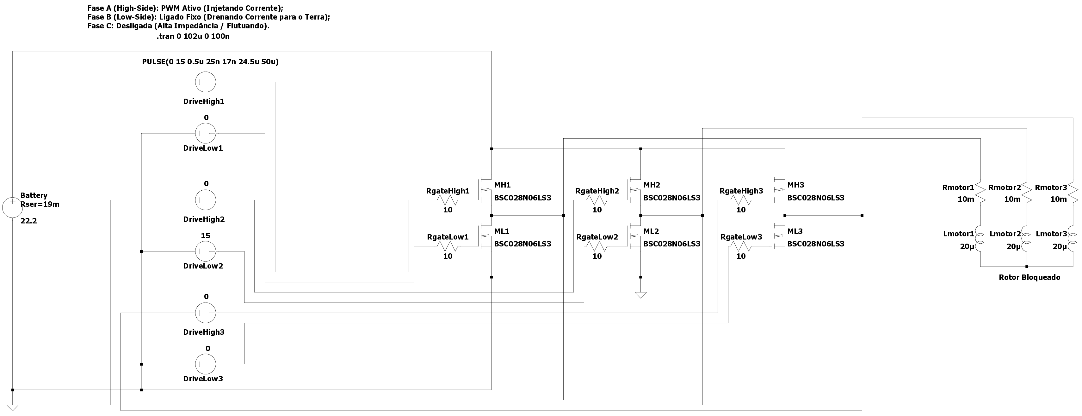
Validação Computacional
Cenário
Ponte trifásica com motor modelado por R-L em estrela.
Condição Severa
Rotor bloqueado: sem força contraeletromotriz, maior estresse de corrente.
Uso no Projeto
Validar corrente, fase em alta impedância, barramento e necessidade do barramento DC.
TG Engenharia Elétrica | Enzo Luiz Fernandes | 2026
13

Slide 9
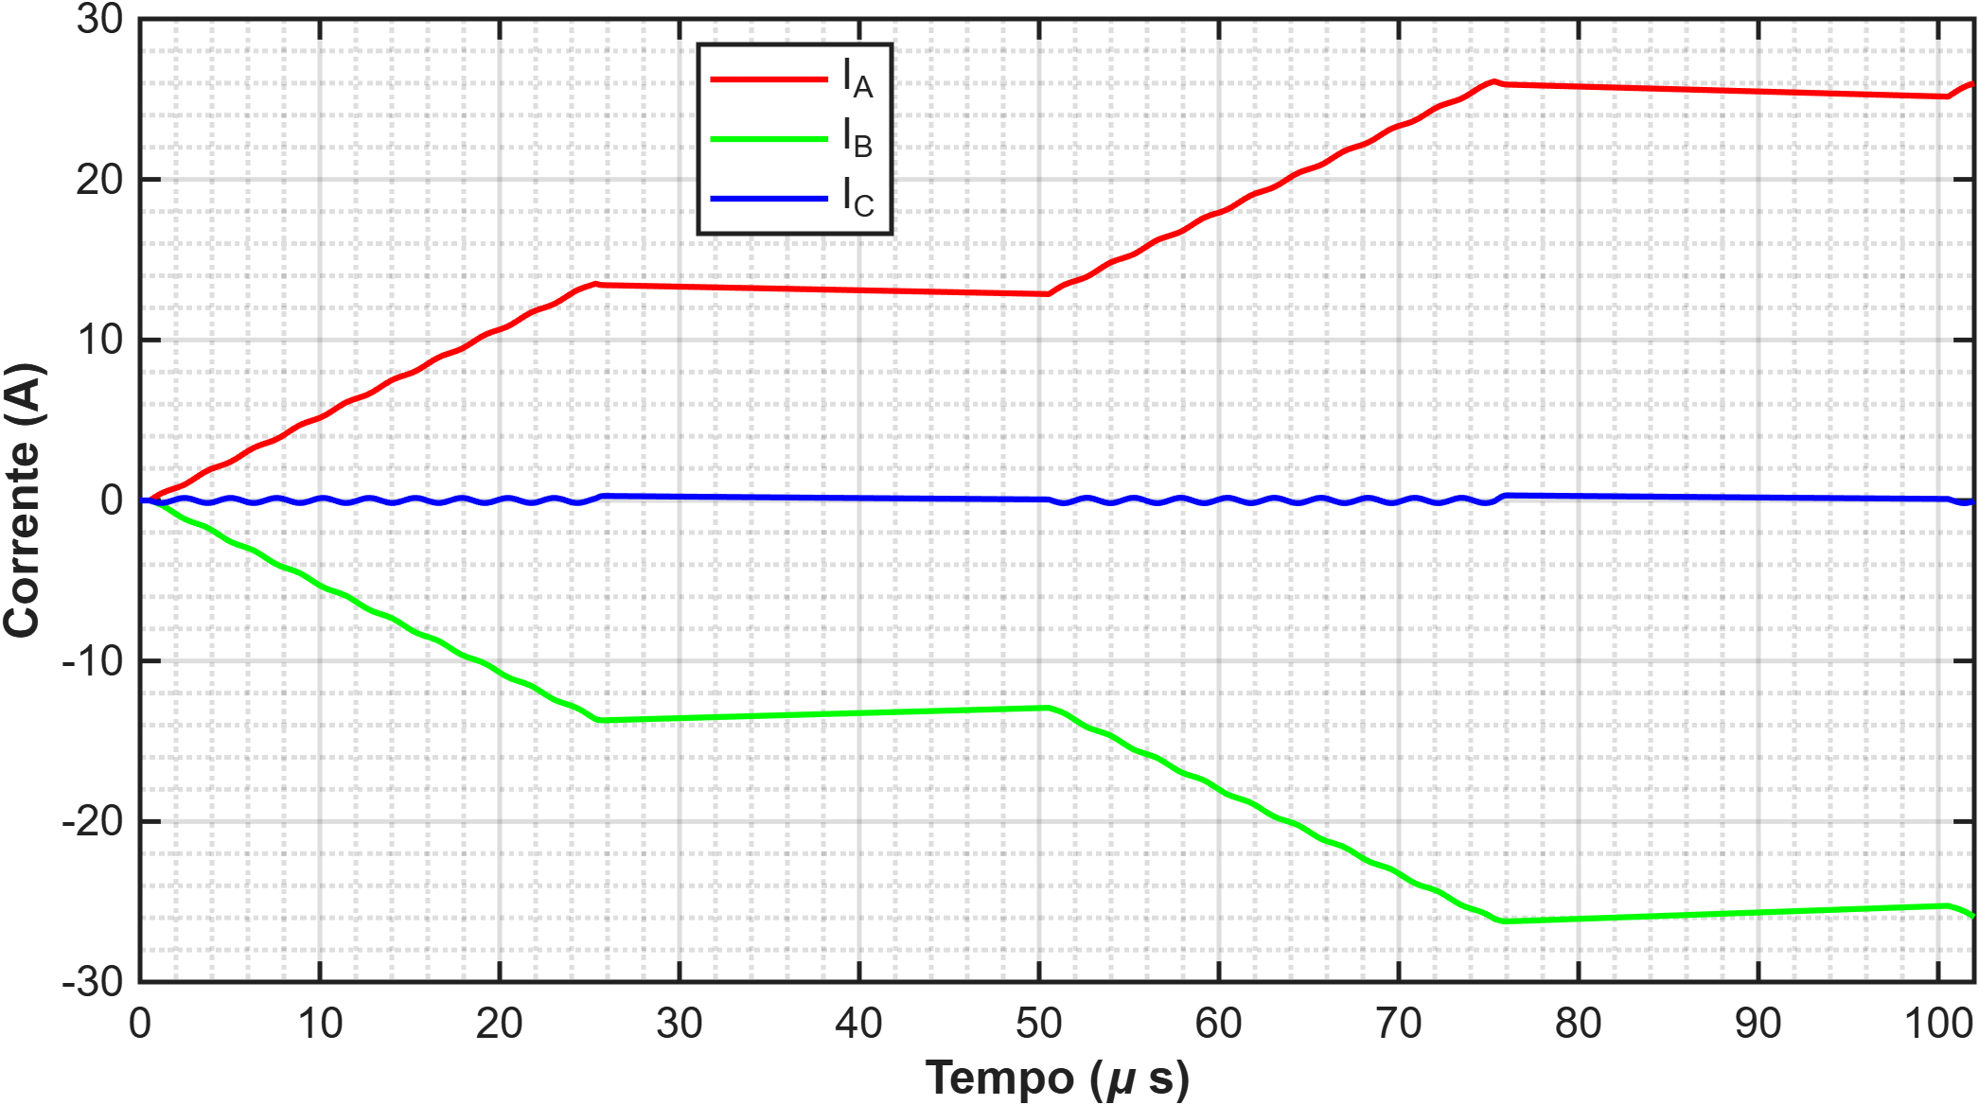
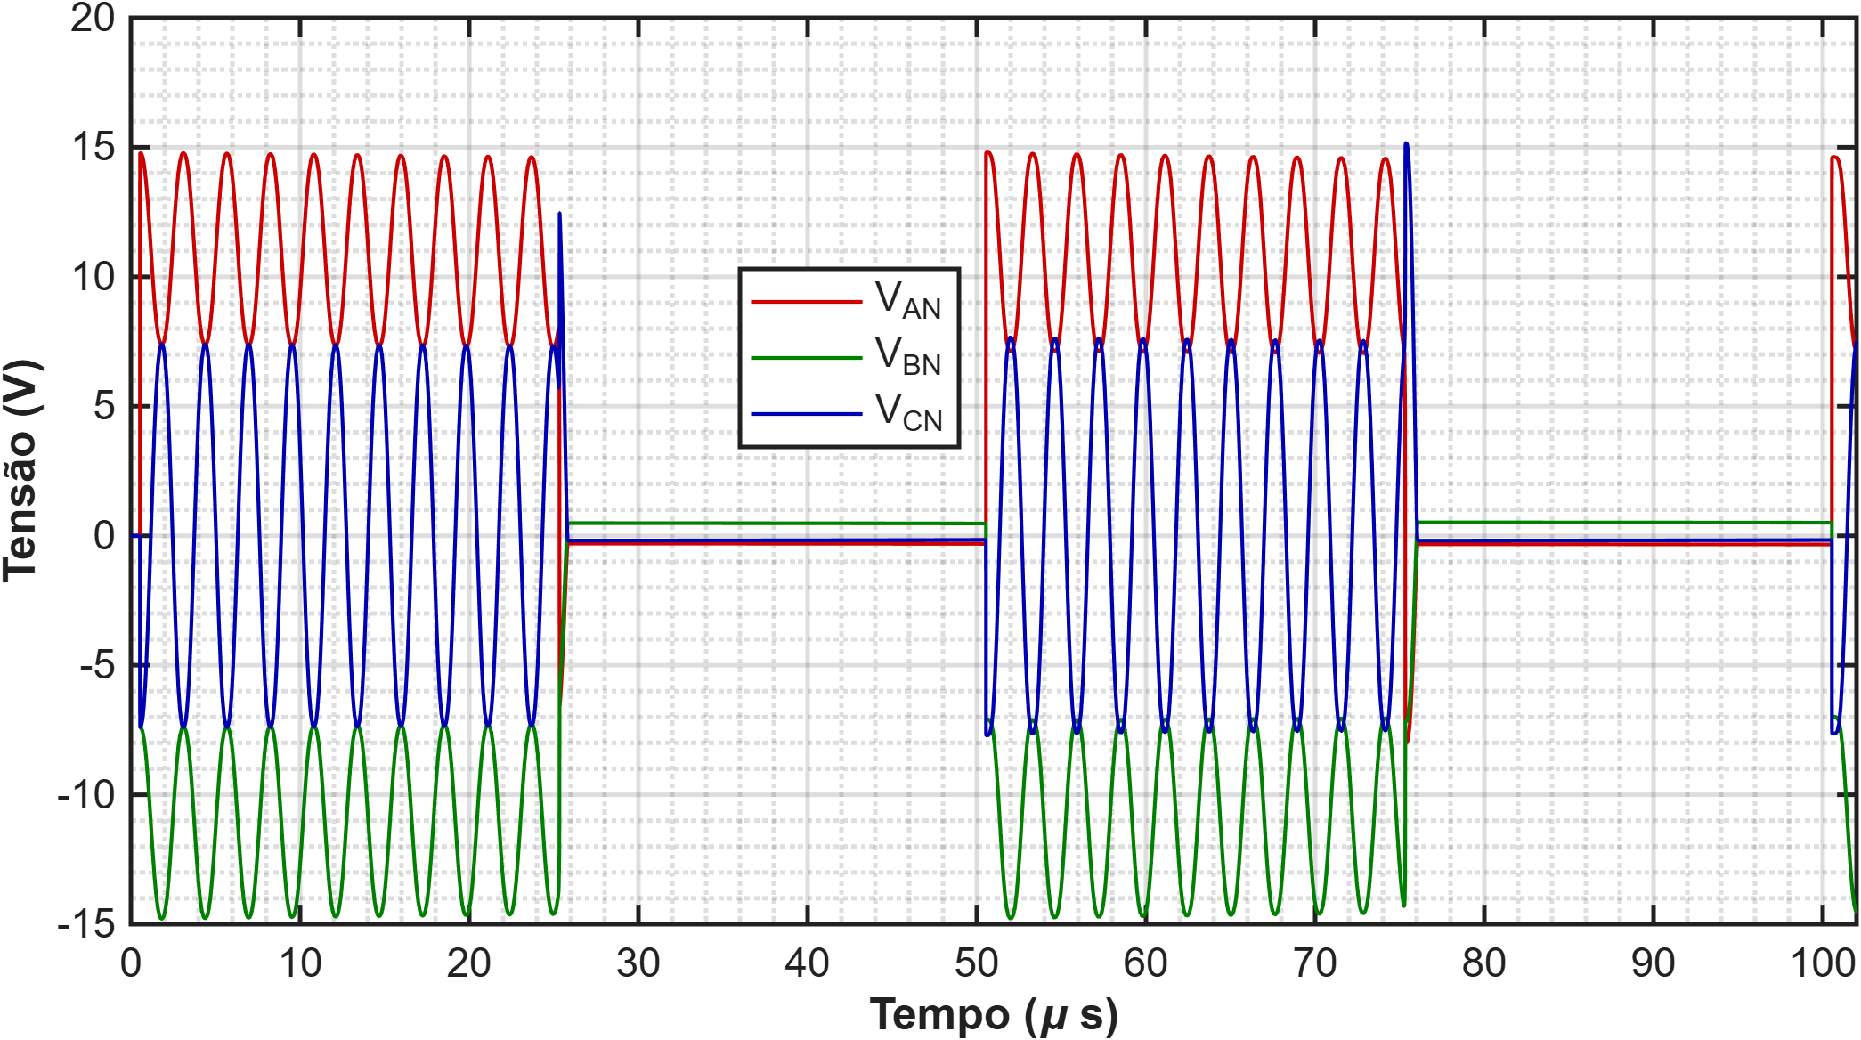
Resultados de Simulação: Fases
Correntes de fase no passo 1
Tensões fase-neutro
• IA e IB aparecem com mesma magnitude e sinais opostos.
• IC permanece em alta impedância, condição necessária para leitura futura da força contraeletromotriz.
• O período de 50 µs confirma o chaveamento em 20 kHz.
TG Engenharia Elétrica | Enzo Luiz Fernandes | 2026
14

Slide 10
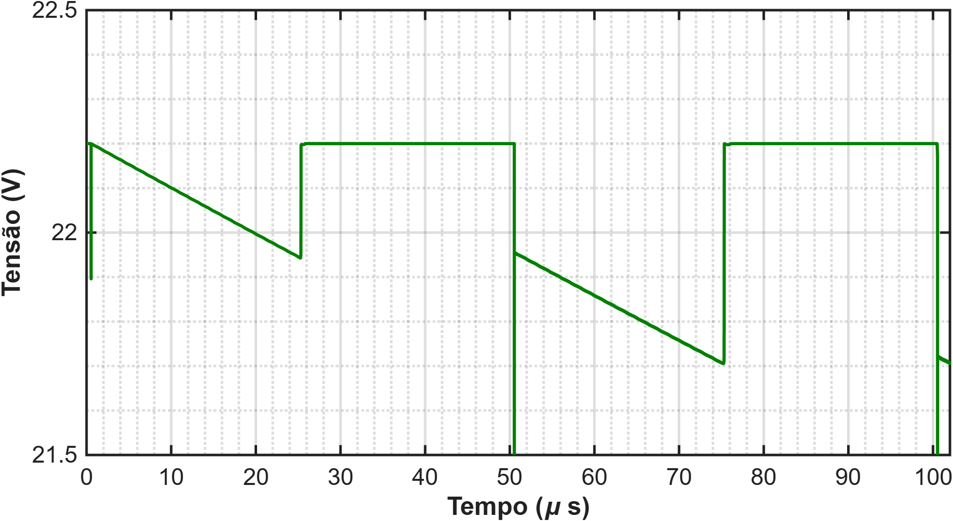
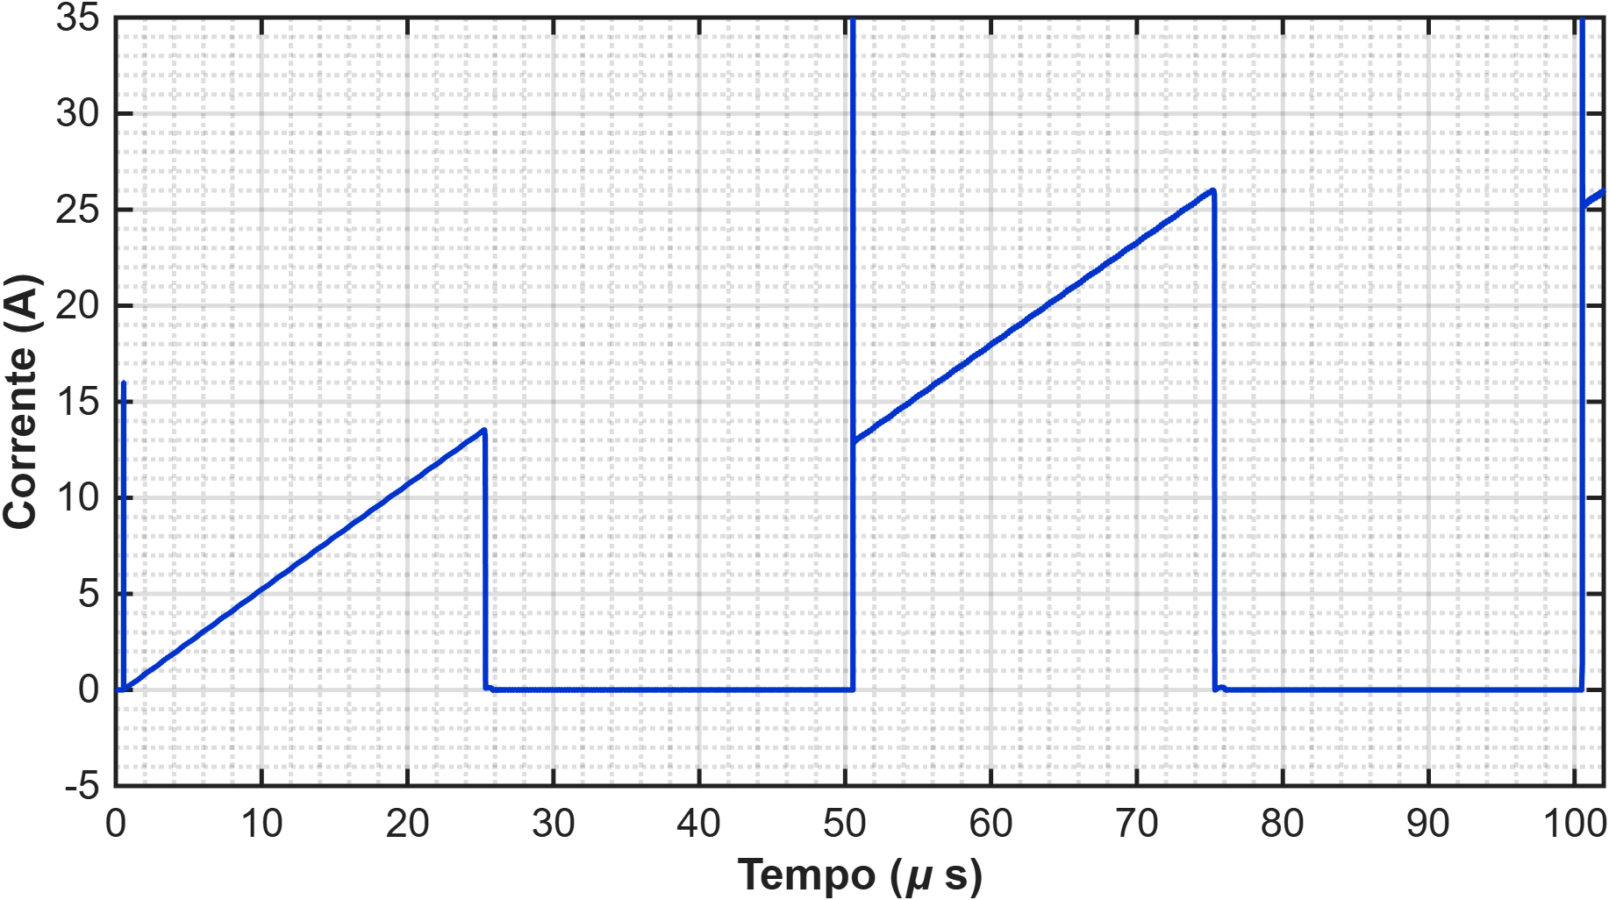
Transientes no Barramento DC
Quedas instantâneas de tensão
Picos transientes de corrente
Interpretação
A simulação reforça a necessidade de capacitores de baixa resistência próximos aos transistores de potência para reduzir ondulação, aquecimento e estresse da fonte.
TG Engenharia Elétrica | Enzo Luiz Fernandes | 2026
15

Slide 11
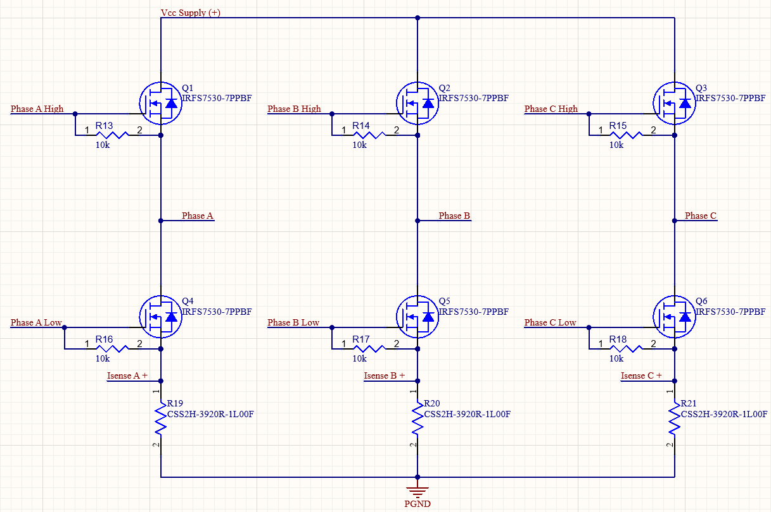
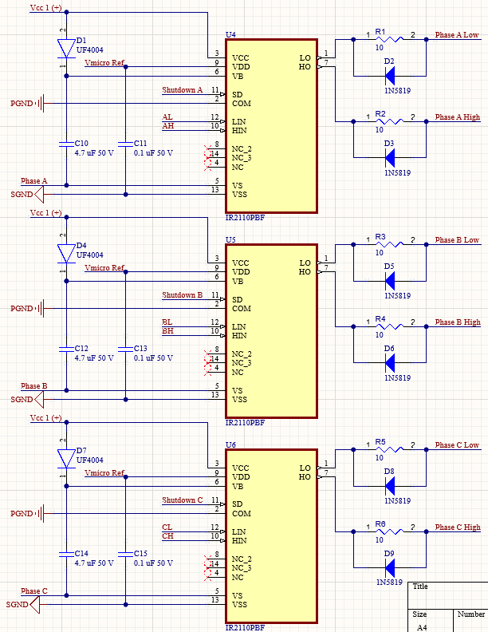
Estágio de Potência
Ponte inversora trifásica
Acionadores e alimentação bootstrap.
TG Engenharia Elétrica | Enzo Luiz Fernandes | 2026
8

Slide 12
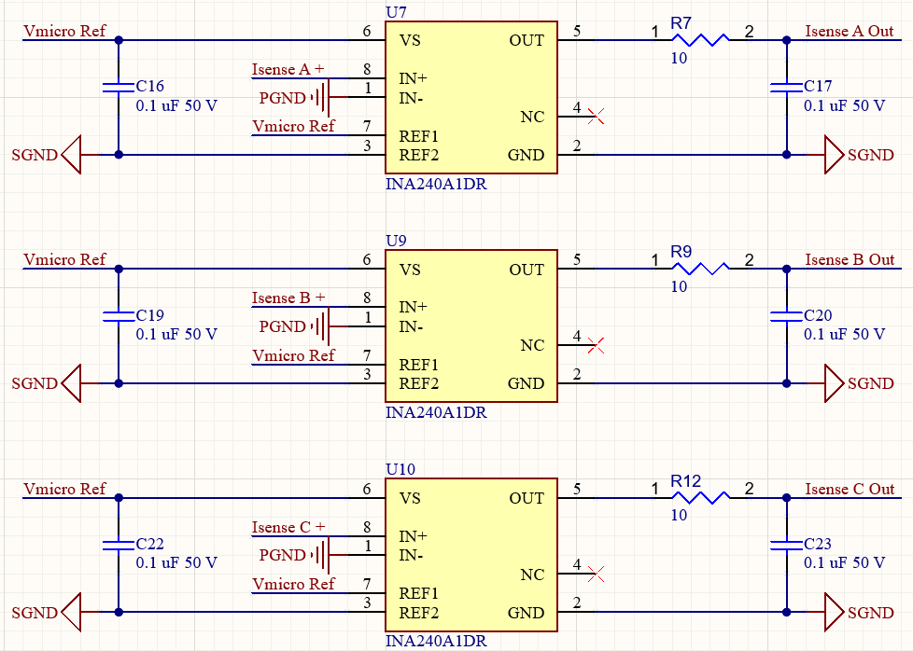
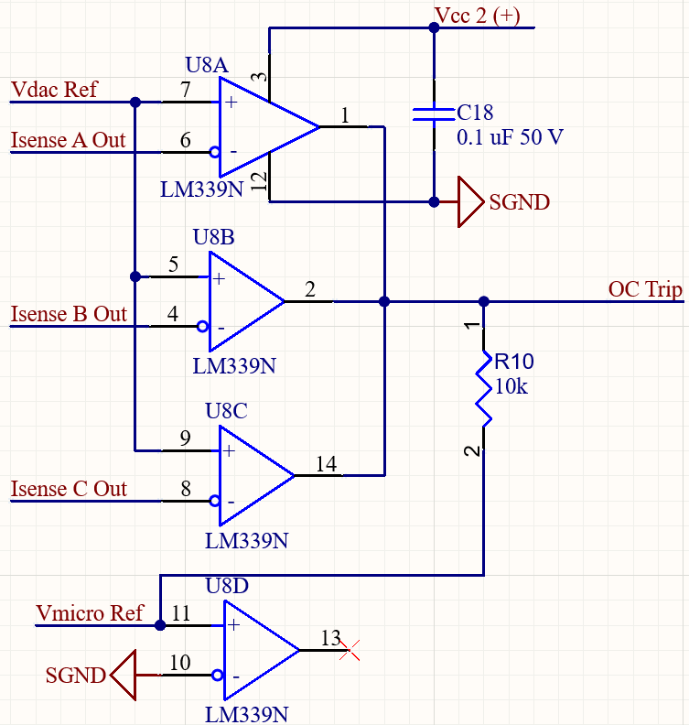
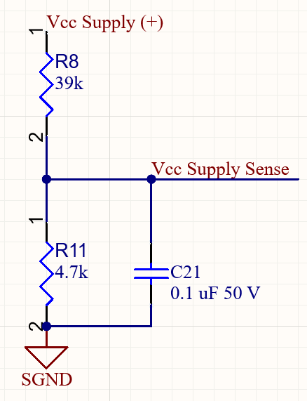
Sensoriamento e Proteções
INA240 + shunt
Comparador LM339
Divisor do barramento
Medição
Sobrecorrente em hardware
Supervisão por software
Estado seguro
Shunt 1 mΩ + INA240
→
→
Supervisão periódica de falha
→
Desligamento dos acionadores e pulsos desarmados
LM339 aciona a proteção sem esperar o software
TG Engenharia Elétrica | Enzo Luiz Fernandes | 2026
9

Slide 13
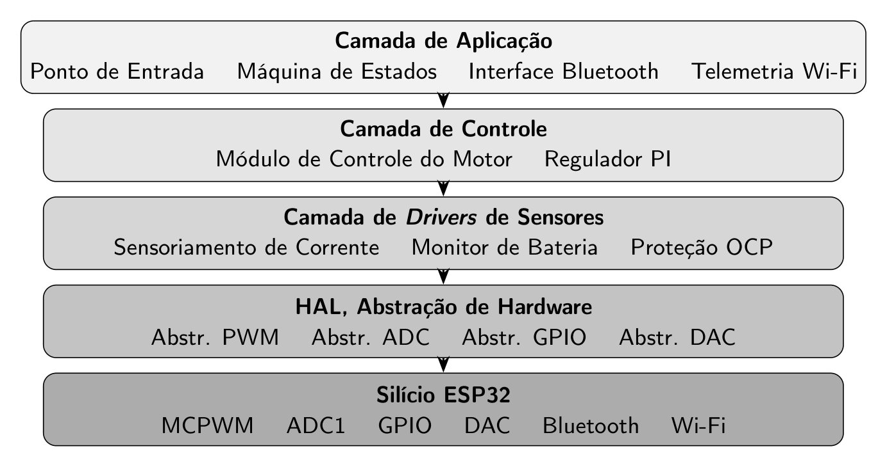
Firmware em Camadas
Ideia Principal
O controle do sistema independe do hardware físico, sendo governado pelas camadas de abstração e seus contratos lógicos.
O Centro de Comando
HAL (Hardware Abstraction Layer): Interface de software que abstrai a complexidade física do chip.
A Fronteira Física
GPIO (General-Purpose Input/Output): Pinos físicos programáveis de entrada e saída.
Percepção e Expressão
ADC (Analog-to-Digital Converter): Converte voltagens analógicas em dados digitais.
DAC (Digital-to-Analog Converter): Converte dados digitais em voltagens analógicas.
Ação e Potência
MCPWM (Motor Control Pulse Width Modulator): Gerador de pulsos para controle preciso de motores.
TG Engenharia Elétrica | Enzo Luiz Fernandes | 2026
10

Slide 14
Temporização de Controle
20 kHz
1 kHz
500 ns
Pulsos gerados pelo temporizador de motor
Malha de Controle
Tempo morto por hardware
Fora da rotina principal
Controladores PI
• O caminho crítico de controle roda por temporizador.
• A rotina principal fica com entrada de comandos, serial e telemetria.
• PI de corrente e opcionalmente PI de velocidade.
• Anti-windup e limites de ciclo ativo em firmware.
TG Engenharia Elétrica | Enzo Luiz Fernandes | 2026
11

Slide 15
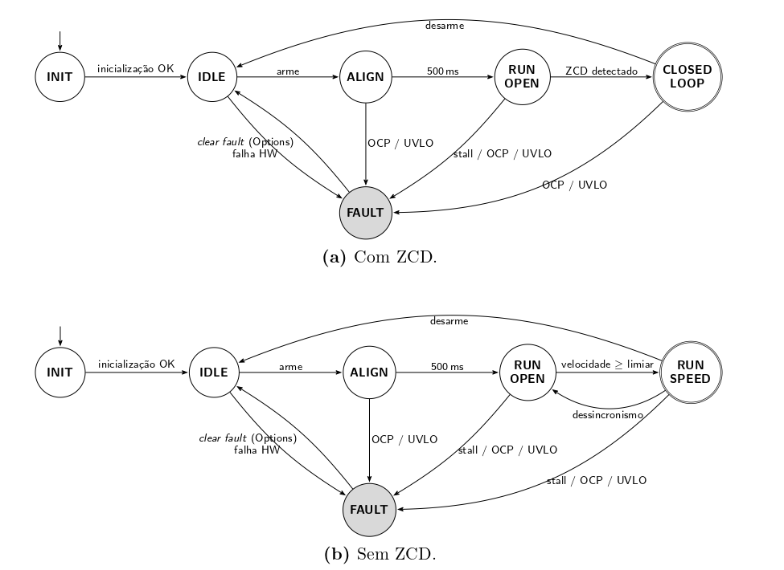
Máquina de Estados e Partida
Por que alinhar antes da partida?
Em repouso não há força contraeletromotriz; é preciso impor uma posição inicial conhecida.
Por que travar em falha?
Falhas são travadas até liberação explícita do operador.
Resultado
A máquina de estados permitiu isolar falhas de firmware, sensoriamento e potência.
TG Engenharia Elétrica | Enzo Luiz Fernandes | 2026
12

Slide 16
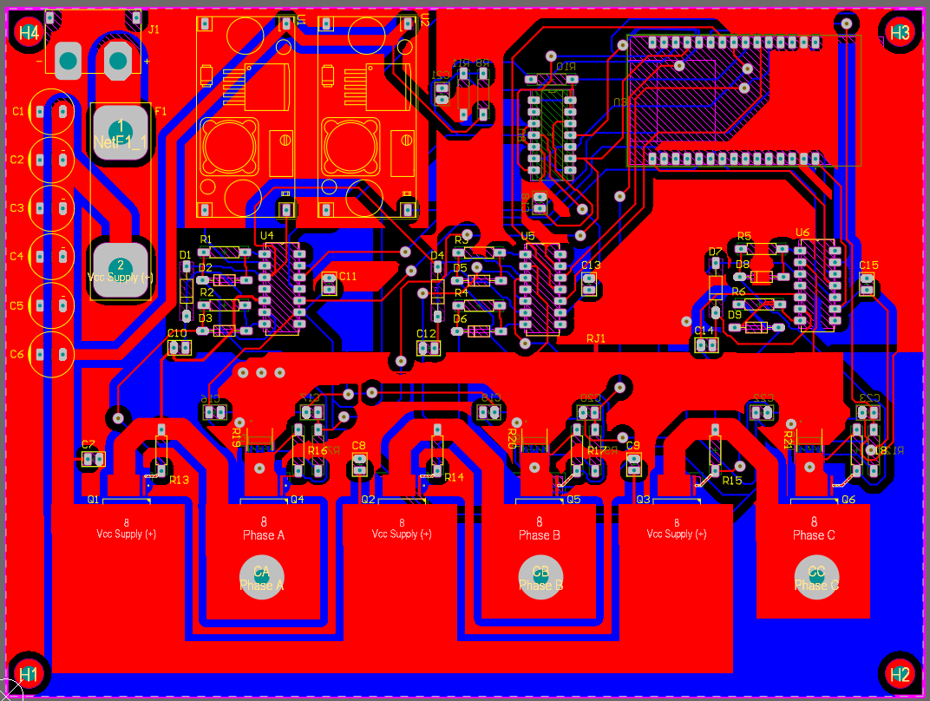
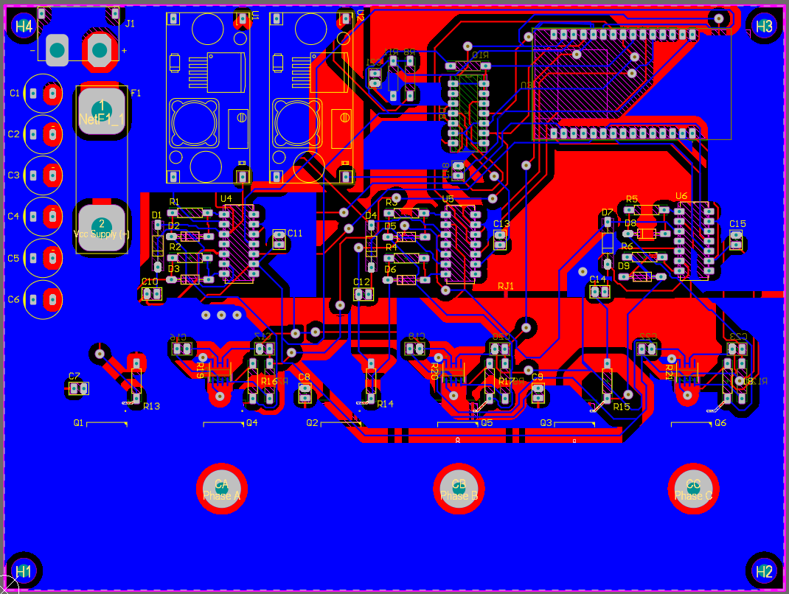
Placa: Layout e Separação de Domínios
Camada superior: polígonos e potência
Camada inferior: planos de terra
• Terra de potência e terra de sinal ligados em ponto único.
• Trilhas e polígonos largos para reduzir resistência e aquecimento.
• ESP32 afastado do núcleo de chaveamento para reduzir acoplamento.
TG Engenharia Elétrica | Enzo Luiz Fernandes | 2026
16

Slide 17
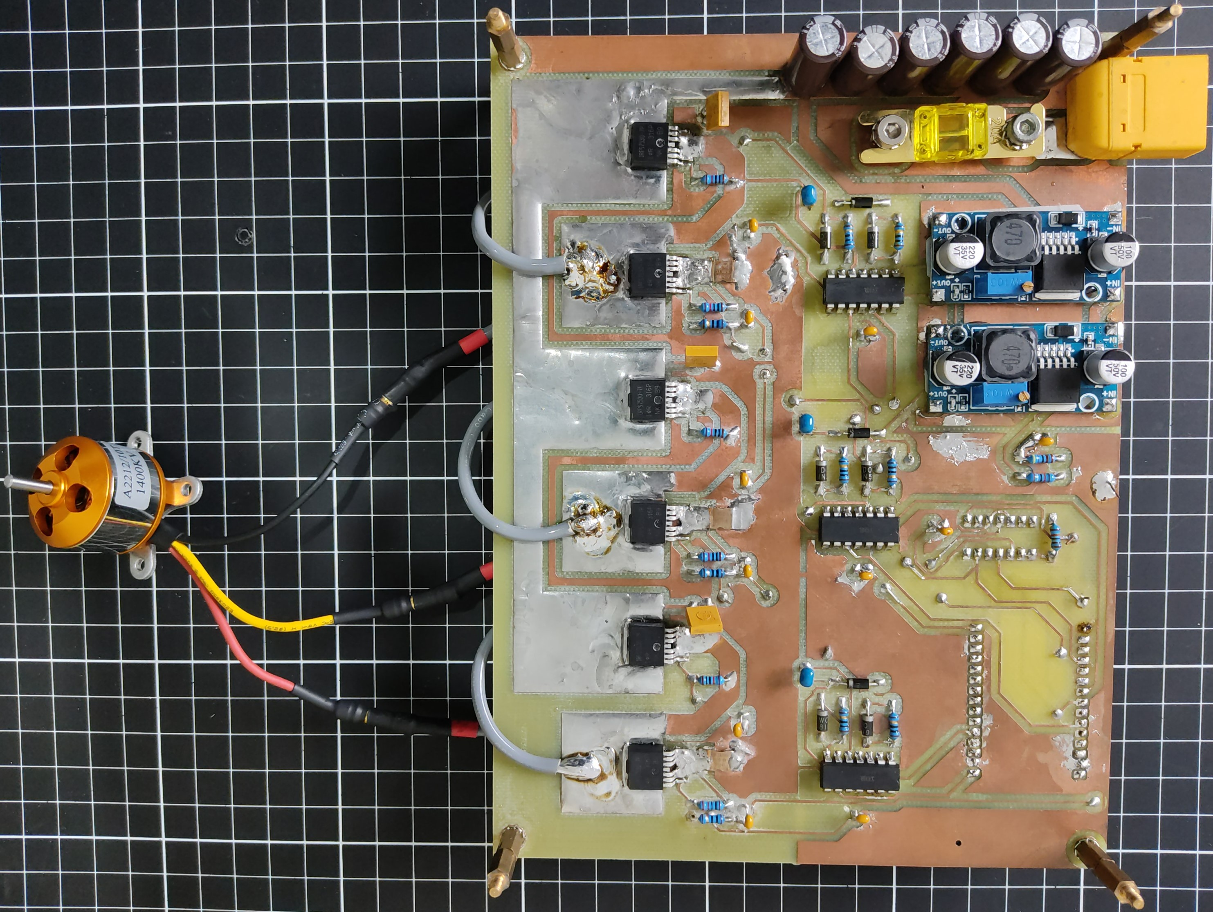
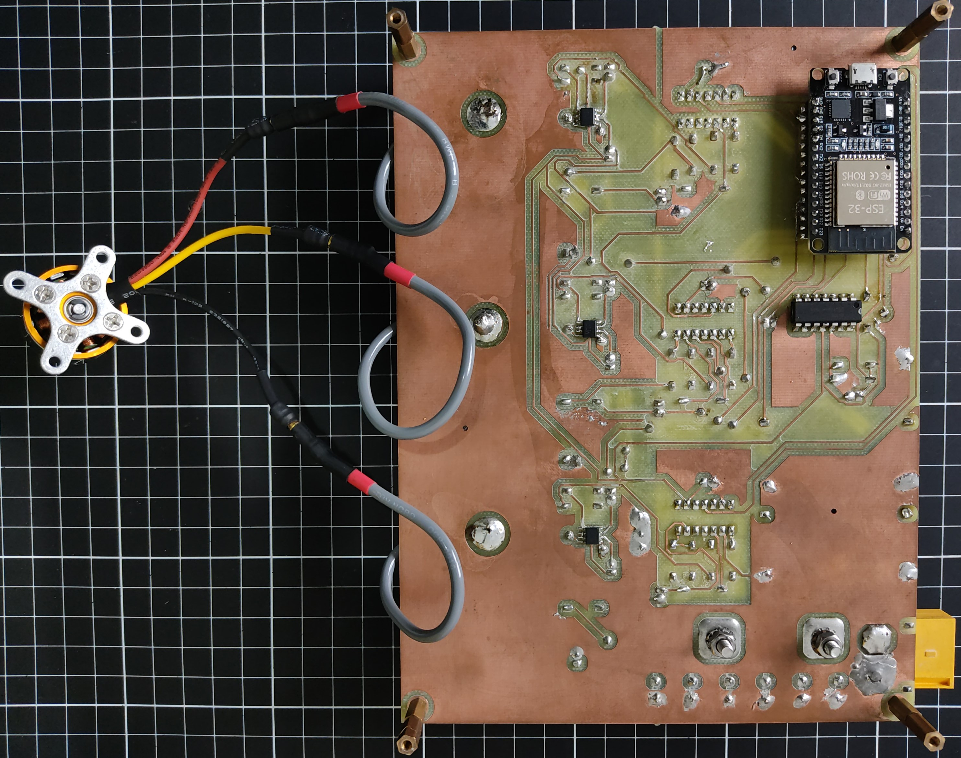
Protótipo Físico
Vista superior do protótipo
Vista inferior do protótipo
Protótipo permitiu depuração e instrumentação, mas elevou sensibilidade a solda, distância de isolamento e parasitas.
TG Engenharia Elétrica | Enzo Luiz Fernandes | 2026
17

Slide 18
Falhas Encontradas
Falha 1
Falha 2
Falha 3
Falha 4
Curto entre chaves por ordem de inicialização (Firmware).
Curto no resistor de acionamento R3 da fase B
Ponte de solda na saída do INA240 U9
Shutdown em Pinos de retenção do ESP32 (Firmware).
→
→
→
TG Engenharia Elétrica | Enzo Luiz Fernandes | 2026
18

Slide 19
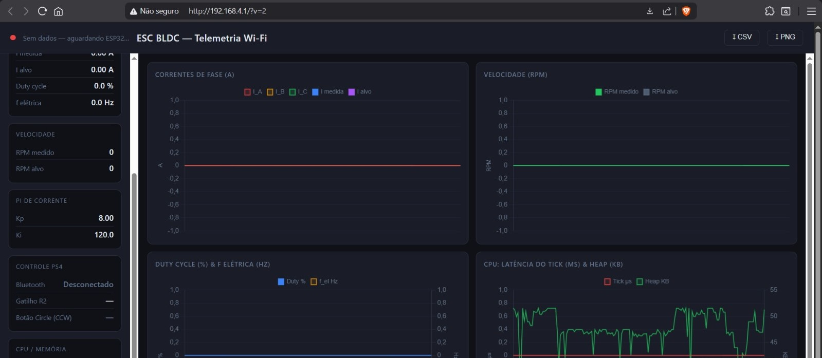
Interface e Telemetria
Entrada do operador
• DualShock 4 via Bluetooth
• R2 como referência analógica
• Barra de luz como retorno de estado
Telemetria
• ESP32 como ponto de acesso
• Atualização HTTP periódica e gráficos locais
• Sem dependência de internet
Bancada final
• Wi-Fi/Bluetooth isolados quando necessário
• Interface serial para reduzir variáveis de rádio
Dashboard local via Wi-Fi
TG Engenharia Elétrica | Enzo Luiz Fernandes | 2026
19

Slide 20
Validações de Firmware
Inicialização segura
Máquina de estados
Proteções
Pinos em nível baixo antes dos pulsos e do tempo morto
→
Bloqueio de partida fora do estado parado e travamento em falha
→
Sobrecorrente em hardware, supervisão em software e subtensão
Caminho crítico isolado
Depuração incremental
Acionamento e controle rodam fora da rotina principal, reduzindo interferência de telemetria e interface humana.
Cada correção foi validada com barramento limitado e motor desconectado antes de avançar.
TG Engenharia Elétrica | Enzo Luiz Fernandes | 2026
20

Slide 21
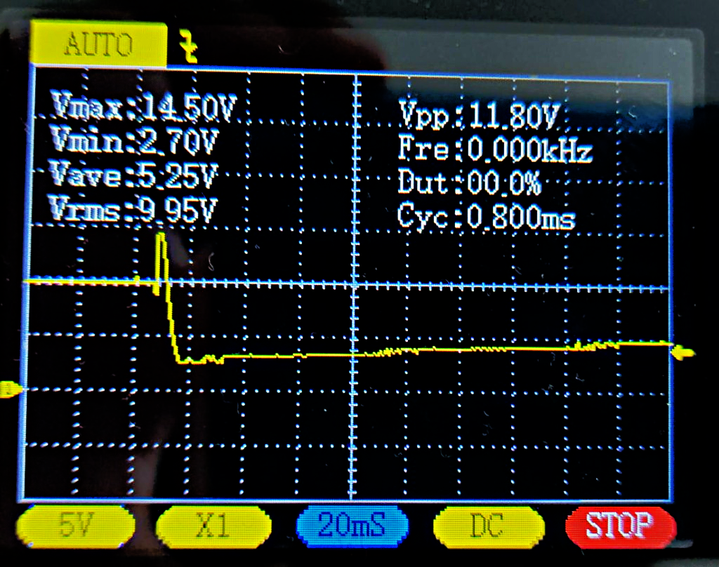
Ensaio a Vazio: Limite Encontrado
Condição do Ensaio
• Motor desconectado
• 12 V, limite de 1 A
• Alinhamento com ciclo ativo de 3%
Sintoma
• A proteção de sobrecorrente da fonte atua imediatamente
• Telemetria aponta Sobrecorrente
• O barramento da bateria colapsa após o disparo
Conclusão Local
Com circuito aberto, esse consumo não é nominal; há caminho de baixa impedância na potência.
Comando da chave superior da fase A durante o alinhamento
TG Engenharia Elétrica | Enzo Luiz Fernandes | 2026
21

Slide 22
Diagnóstico
Sintoma
Mitigações
Teste isolado
Veredito
Proteção de sobrecorrente da fonte ao iniciar o alinhamento
Saída AH corrigida, estado inicial seguro, ciclo ativo reduzido e rampa
fonte DC desligada, pulsos observados nos pinos
curto lógico entre chaves descartado; falha estrutural na potência
→
→
→
Hipóteses restantes
Não executado por prazo
• degradação dos transistores de potência
• ponte resistiva na montagem
• intercondução física/parasitária
• medição dreno-fonte completa
• inspeção óptica detalhada da ponte
• substituição de semicondutores
TG Engenharia Elétrica | Enzo Luiz Fernandes | 2026
22

Slide 23
Resultados e Limitações
Resultados consolidadas
• Dimensionamento de potência e controle
• Simulação LTSpice
• Placa e protótipo físico
• Código modular com proteções
Limite prático
• Falha estrutural no estágio de potência
• Ensaio dinâmico com motor interrompido
• Passagem por zero não validada em rotação
Objetivo geral: parcialmente atingido, com maturidade
arquitetural e diagnóstico técnico do gargalo físico.
Valor técnico
• Separação clara entre lógica e potência
• Diagnóstico reprodutível
• Base documentada para próxima iteração
TG Engenharia Elétrica | Enzo Luiz Fernandes | 2026
23

Slide 24
Próximos Passos
Potência
Acionadores
Placa
Controle
Snubbers, TVS, revisão D-S e proteção contra transientes
Migrar de Drivers discretos para acionador trifásico inteligente
SMD, multicamadas, menor indutância e máscara de solda
Validar passagem por zero, depois estudar controle vetorial e barramento CAN
→
→
→
• A próxima placa deve atacar primeiro o caminho físico de potência.
• Com a ponte estabilizada, o firmware já tem base para fechar a malha sem sensores.
TG Engenharia Elétrica | Enzo Luiz Fernandes | 2026
24

Slide 25
Conclusão
Síntese
O trabalho entrega uma plataforma arquitetural sólida para um controlador de motor brushless com ESP32, abrangendo teoria, simulação, projeto eletrônico, firmware, protótipo e bancada.
Resultado crítico
A validação dinâmica foi interrompida por falha física no estágio de potência, não por ausência de lógica de controle ou falta de arquitetura de software.
Contribuição
O projeto não se encerra em uma falha de bancada: ele documenta um caminho técnico para a próxima iteração de controlador embarcado.
TG Engenharia Elétrica | Enzo Luiz Fernandes | 2026
25

Slide 26
Obrigado
Perguntas?
TG Engenharia Elétrica | Enzo Luiz Fernandes | 2026
26

